Slide 1






Mon Compte Mobilité
Company integrations
16/10/2020
Capgemini Invent 2020. All rights reserved

Slide 2


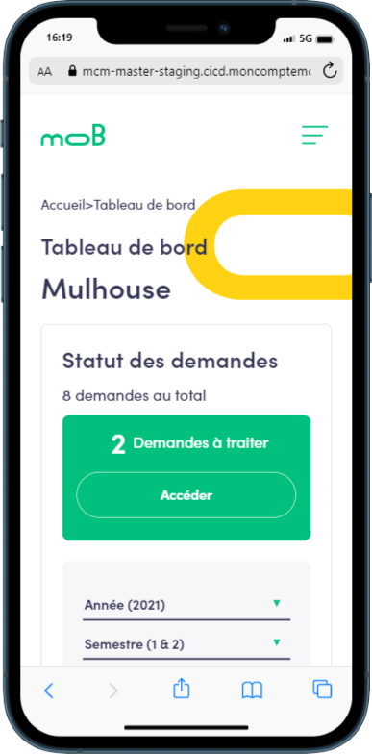
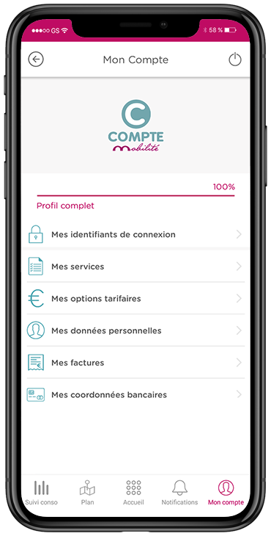
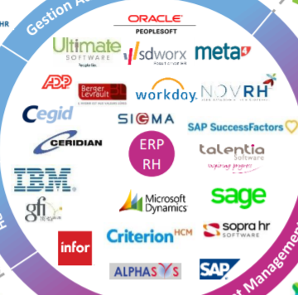
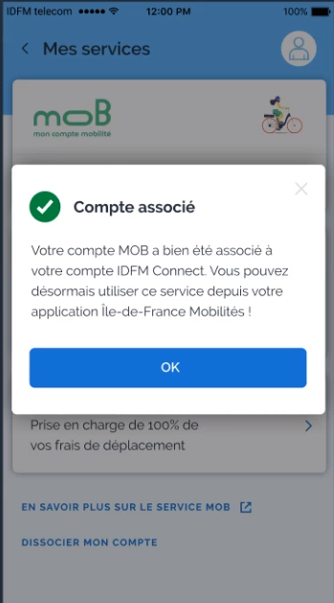




Les entreprises ont le choix du mode d’intégration avec Mon Compte Mobilité
1. Use of the interface Funder
2. Direct integration into the IS of company
1
2
1
2
4
3
4
3
MOB Platform
MOB Platform
APP MaaS
Interface Funder MOB
APP MaaS
HRIS of company
Capgemini Invent 2020. All rights reserved
2

Slide 3
Integration into the company's HRIS is based on a standardized and simplified process to allow seamless integration for the company
2. Direct integration into the IS of company – focus on the flows
Incoming flow : MOB → HRIS Company
The company comes to collect the incentive request
Transmission of the incentive request
1
2
Event Bus :
Employee ID (= Mail address)
Request ID
Request
Attachments
Status
Server
Client
3
Request follow-up
The company transmits the status of the request
4
MaaS APPs
MOB Platform
HRIS Companies
Outgoing flow : HRIS Company → MOB
Capgemini Invent 2020. All rights reserved
3
Notes:
Avantage : Si on met en place un bus bidirectionnel, quelque soit le sens du message, est notifié directement → donc on gère le flux retour car le mécanisme est similaire
Avantage : l’entreprise n’a pas à déployer de serveur pour servir une API
1) Bus d’évenement chez MOB
L’entreprise n’ouvre pas son SI à de l’externe
Toutes les entreprises peuvent en bénéficier, car toutes les entreprises peut se connecter chez nous, sans avoir besoin de déployer chez eux un bus
Besoin d’un client et pas d’un serveur = + léger à implémenter → (NB : à voir si implémenté coté Neocase ou Cap)
Simplicité fonctionnelle, pour nous et les entreprises → possible à rendre générique si les entreprises acceptent
Composant non prévu à date dans le Backlog, et pas facile à déployer
Les entreprises doivent s’adopter au format générique de MOB (si on souhaite rendre ces evenements configurables, ce serait + cher

Slide 4
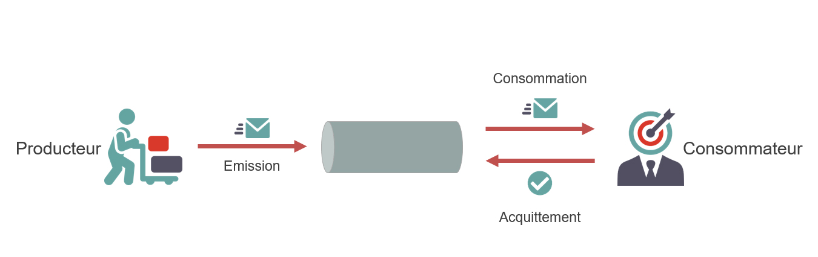
L’intégration au SI RH de l’entreprise s’appuie sur un processus standardisé et simplifié pour permettre une intégration fluide pour l’entreprise
Schéma d'un échange de bus asynchrone (broker de message) – zoom sur les flux
APP MaaS
SI RH de l’entreprise
Capgemini Invent 2020. All rights reserved
4
Notes:
Avantage : Si on met en place un bus bidirectionnel, quelque soit le sens du message, est notifié directement → donc on gère le flux retour car le mécanisme est similaire
Avantage : l’entreprise n’a pas à déployer de serveur pour servir une API
1) Bus d’évenement chez MOB
L’entreprise n’ouvre pas son SI à de l’externe
Toutes les entreprises peuvent en bénéficier, car toutes les entreprises peut se connecter chez nous, sans avoir besoin de déployer chez eux un bus
Besoin d’un client et pas d’un serveur = + léger à implémenter → (NB : à voir si implémenté coté Neocase ou Cap)
Simplicité fonctionnelle, pour nous et les entreprises → possible à rendre générique si les entreprises acceptent
Composant non prévu à date dans le Backlog, et pas facile à déployer
Les entreprises doivent s’adopter au format générique de MOB (si on souhaite rendre ces evenements configurables, ce serait + cher

Slide 5

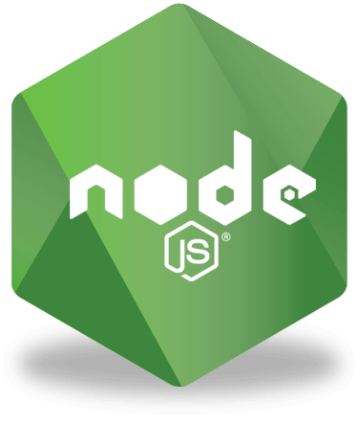




Focus on aid request message processing and attachments downloading
Secured API access – Files are decrypted by HR company managers
2
Employee details
Subscription details
Status
ATTACHMENT(S) links
MESSAGE BUS
HRIS
Message published
Backend
6
Acknowledge message sent
1
3
Download request, authentication based on a JWT
GET https://api-rc01.testing.moncomptemobilite.fr/v1/subscriptions/2/attachments/filename.pdf
API Gateway
STORAGE
4
STORAGE
Encrypted attachments received and stored
5
Encrypted attachments are deleted after :
Acknowledge received
N days after publishing
7
Attachments downloaded and decrypted
8
5

Slide 6





Integration into the funder's HRIS is based on a simplified asynchronous process to allow a smooth integration for the company
2. Direct integration into the IS of the funder– focus on message bus and flows
Company 2
…
Backend
HRIS
3
Transmission of the incentive request
GET message « Submit request »
Client
1
2
5
Publish message
« Submit request »
GET message
« Request status »
AMQP, MQTT, STOMP, JMS, HTTP REST
4
Request follow-up
Queue Capgemini « Submit request »
AMQP
MQTT
STOMP
JMS
HTTP REST
6
Queue Capgemini « Request status»
POST message « Request status »
Company 3
Queue Company 2 « Submit request»
HRIS
Queue Company 2 « Request status »
Client
Queue Company 3 « Submit request »
Queue Company 3 « Request status »
Message Bus (server)
MaaS APPs
MOB Platform
HRIS Companies
Main characteristics :
Asynchronous
1 producer → 1 consumer
Persistent, durable
Acknowledge
Scalability and clustering
Multi protocol including HTTP REST API
Popular client technologies
Authentication
Encryption
Common message formats
Capgemini Invent 2020. All rights reserved
6
Notes:
Avantage : Si on met en place un bus bidirectionnel, quelque soit le sens du message, est notifié directement → donc on gère le flux retour car le mécanisme est similaire
Avantage : l’entreprise n’a pas à déployer de serveur pour servir une API
1) Bus d’évenement chez MOB
L’entreprise n’ouvre pas son SI à de l’externe
Toutes les entreprises peuvent en bénéficier, car toutes les entreprises peut se connecter chez nous, sans avoir besoin de déployer chez eux un bus
Besoin d’un client et pas d’un serveur = + léger à implémenter → (NB : à voir si implémenté coté Neocase ou Cap)
Simplicité fonctionnelle, pour nous et les entreprises → possible à rendre générique si les entreprises acceptent
Composant non prévu à date dans le Backlog, et pas facile à déployer
Les entreprises doivent s’adopter au format générique de MOB (si on souhaite rendre ces evenements configurables, ce serait + cher

Slide 7

RabbitMQ MOB HRIS exchange architecture
MESSAGE BUS
Producers
COMPANY
EXCHANGE
mob.headers
headers.secret_key: <MOB_SECRET_KEY>
headers.type: subscription.put
headers.secret_key: <COMPANY_SECRET_KEY>
headers.type: subscription.status
BINDINGS
QUEUES
mob.subscriptions.put.company
mob.subscriptions.status.company
COMPANY
Consumers
7

Slide 8

RabbitMQ Authentication and Authorization workflow
GET https://IDP_OPENID_CONNECT_ENPOINT/token
(with client_id / client_secret)
Clients
(producers,
consumers)
JWT access_token including rabbitmq scopes (permissions)
IAM (Identity Access and Management)
MESSAGE BUS
Open a connection to BUS_ENDPOINT
(with JWT access_token given in password)
Client bus connection validated
(access_token is verified and checked)
rabbitmq_auth_backend_oauth2 (plugin)
8

